Slide 1

HTML : Hyper Text Markup Language
Institut supérieur de gestion 2020-2021
Moez Hammami

Slide 2
Plan
Le fonctionnement des sites web
Versions et historique de HTML
Editeurs de texte
Navigateurs
Les balises HTML
Structure générale d’un document HTML
Organisation du texte
Les paragraphes
Les titres
Listes non ordonnées
Listes ordonnées
Liste de description

Slide 3
Plan
Images
Liens
Tableaux
Formulaires
Les attributs d’un formulaire
Les zones de saisie basiques
Les éléments d'options
fichiers audio
fichiers vidéo
Integration d’objets (fichiers pdf, flash)
Les frames
Les balises structurantes de HTML5

Slide 4
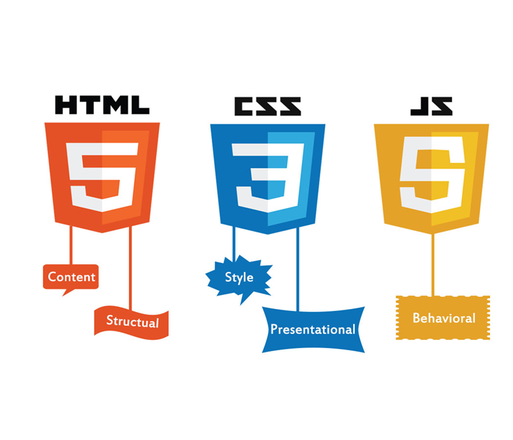
Le fonctionnement des sites web
Pour créer un site web, on doit donner des instructions à l'ordinateur. il faut aussi indiquer où placer ce texte, insérer des images, faire des liens entre les pages, etc.il va falloir utiliser un langage pour pouvoir donner des instructions à l’ordinateur :Plutôt deux langages HTML+CSS à cela s’ajoute JavaScript pour ajouter de l’interactivité à la page web.
HTML (HyperText Markup Language) : apparu dès 1991 lors du lancement du Web. Son rôle est de gérer et organiser le contenu: du texte, des liens, des images, des formulaires
CSS (Cascading Style Sheets, aussi appelées feuilles de style) : le rôle du CSS est de gérer l'apparence de la page web (agencement, positionnement, décoration, couleurs, taille du texte…). Ce langage est venu compléter le HTML en 1996.
JavaScript est un langage de programmation qui ajoute de l'interactivité au site web (par exemple : jeux, réponses quand on clique sur un bouton ou des données entrées dans des formulaires, animations..

Slide 5
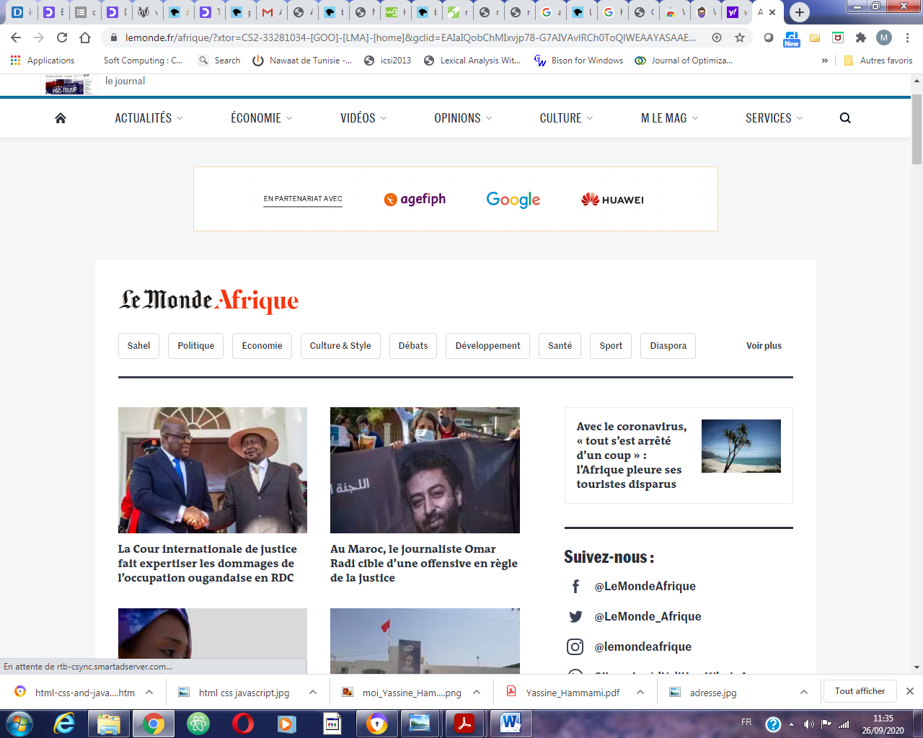
Pourquoi CSS+HTML :
CSS améliore fortement le rendu de la page web. Le HTML définit le contenu. Le CSS permet, lui, d'arranger le contenu et de définir la présentation : couleurs, image de fond, marges, taille du texte…
Voici un site utilisant HTML+CSS

Slide 6
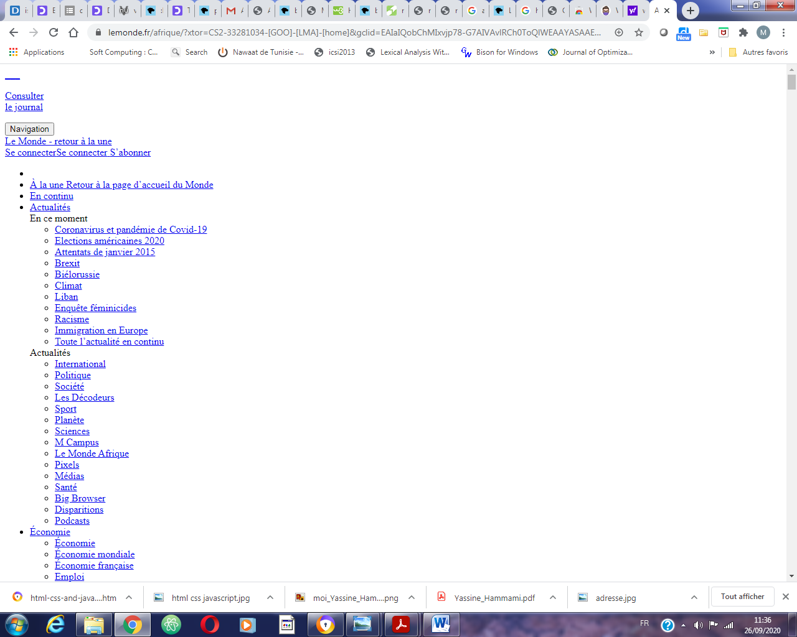
Pourquoi CSS+HTML :
CSS améliore fortement le rendu de la page web. Le HTML définit le contenu. Le CSS permet, lui, d'arranger le contenu et de définir la présentation : couleurs, image de fond, marges, taille du texte…
Le même site en utilisant HTML uniquement( on peut désactiver le CSS en installant le addon « web developer » et en désactivant tous les styles)

Slide 7
Versions et historique de HTML
HTML1 : première version créée par Tim Berners-Lee sur la base du langage SGML en 1991.
HTML2 : deuxième version, apparue en 1994. Avec l’apparition de Netscape Navigator 0.9 le 13 octobre 1994, le support de nombreux éléments de présentation est ajouté : attributs de texte, clignotement, centrage
HTML3 : En mars 1995, le World Wide Web Consortium (W3C) nouvellement fondé propose le résultat de ses recherches sur HTML+ il aboutit en 1996 au HTML3.0 avec plusieurs nouveautés comme les tableaux, les scripts, le positionnement du texte autour des images, le support des expressions mathématiques etc.
HTML4 : apparue en 1998 avec la possibilité d’utiliser les frames (découpage d’une page en plusieurs parties), des améliorations sur les formulaires, utilisation des feuilles de style (CSS).
HTML5 : finalisée en octobre 2014 et permet :d’inclure facilement des vidéos, d’ajouter plus de précisions sur les champs d’un formulaire.

Slide 8
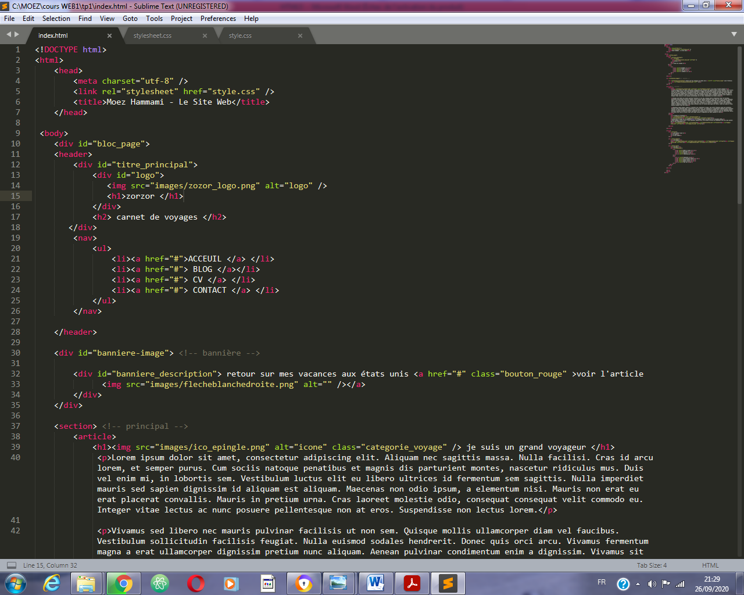
Editeurs de texte Sublime text
est un éditeur de texte gratuit prenant en charge plusieurs langages de programmation différents, dont CSS, HTML, XML, XSL, JavaScript, etc. Sublime Text intègre la plupart des fonctionnalités de base d'un éditeur de texte, dont la coloration syntaxique personnalisable, l’auto complétion, un système de plugins…

Slide 9
Editeurs de texte Autre éditeurs
Notepad++ ;
Brackets ;
jEdit ;
PSPad ;
ConTEXT ;
ATOM
Codepen : solution en ligne offrant 3 éditeurs en parallèle HTML CSS et Javascript avec interprétation instantanée. (pas besoin de basculer vers un navigateur pour pouvoir exécuter le programme)

Slide 10
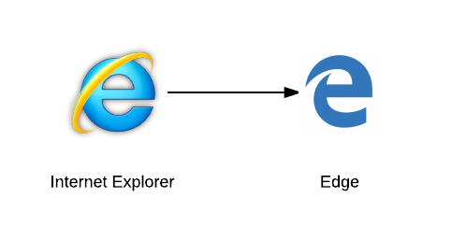




Navigateurs
Le navigateur est le programme qui nous permet de voir les sites web. le travail du navigateur est de lire le code HTML et CSS pour afficher un résultat visuel à l'écran. Il est conseillé d'installer plusieurs navigateurs sur son ordinateur pour s'assurer que son site fonctionne correctement sur chacun d'eux. De manière générale, il est conseillé de tester son site web régulièrement au moins sur Google Chrome, Mozilla Firefox et Internet Explorer/Edge.
Safari
sous ios
opera
chrome
Firefox

Slide 11
Les balises HTML
Les balises HTML structurent le contenu du document, en délimitant des blocs qui seront amenés à contenir des paragraphes, des titres, différents types de médias (images, sons, vidéos), des contrôles de formulaires ou encore des liens hypertextes.
Une balise débute par le signe « inférieur à », et finit par le signe « supérieur à » ; on parle aussi de chevrons. Il s’agit alors d’une balise ouvrante : <p>
Son nom, indiqué entre les chevrons, définit son rôle. Ici, <p> marque le début d’un paragraphe.
Pour marquer la fin du paragraphe, on fait appel à une balise fermante </p> dont le nom est cette fois-ci précédé du caractère slash :
Tout ce qui se situe entre les deux, représente le contenu de l’élément HTML.
<p>Ceci est un paragraphe.</p>

Slide 12
Les balises HTML
Il existe des balises autofermantes ou orphelines définies en tant que telles pour ne posséder aucun contenu particulier. C’est le cas de
<hr> qui correspond à une séparation horizontale, mais qui ne peut contenir aucun texte ou aucun autre élément,
<br> qui correspond à un saut de ligne.
Elles peuvent servir aussi à insérer un élément à un endroit précis (par exemple une image). Il n'est pas nécessaire de délimiter le début et la fin de l'image, on veut juste dire à l'ordinateur « Insère une image ici ».
<img src="logo.png" alt="logo" />

Slide 13
Les balises HTML
Les commentaires :À l’instar des autres langages, HTML comprend la possibilité d’annoter le document par des commentaires. Ceux-ci ne seront pas affichés par le navigateur. Ils pourront vous servir d’aide-mémoire, ou d’indications pour suivre l’imbrication de balises lorsque le document devient plus conséquent. Un commentaire débute par <!-- et finit par -->

Slide 14
Les balises HTML
Propriétés
Les balises doivent être ouvertes puis fermées récursivement, comme des parentheses ([...]{(...)})elles doivent être fermées dans le sens inverse de leur ouverture. Un exemple :<html><body></body></html> : correct.
Une balise qui est ouverte à l'intérieur d'une autre doit aussi être fermée à l'intérieur. <html><body></html></body> : incorrect, les balises s'entremêlent.
Tout ce qui est entouré par deux balises s’appelle élément
Un élément peut éventuellement contenir du texte, liens, balises...
Un texte en clair (non-entouré par une balise) est affiché
Les balises non reconnues seront ignorées
Les commentaires en HTML sont ignorés par le navigateur
Les commentaires ne sont pas affichés mais restent visibles dans le code source de la page et ne doivent donc jamais contenir une information confidentielle.

Slide 15
Structure générale d’un document HTML
Le document HTML possède par défaut une tête et un corps.
La tête (élément head) définit les propriétés globales du document (titre, apparence, méta-informations)
le corps (élément body) renferme des balises de contenu.
Voici la structure minimale d’un document HTML :
DOCTYPE : C’est une directive permettant de préciser qu’il s’agit d’un document HTML
<!DOCTYPE html>
<html>
<head>
<meta charset="utf-8" />
<title></title>
</head>
<body>
</body>
</html>

Slide 16
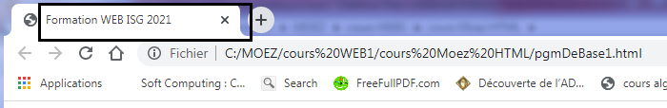
Structure générale d’un document HTML Que peut contenir <HEAD>? !
<head>
<meta charset="utf-8" />
<meta name="description" content="Formation HTML" />
<title>Formation WEB ISG 2021</title>
</head>
<title> titre du document (affiché par le navigateur en haut de la page souvent dans l’onglet de la page)
<link> pour réferencer un fichier (CSS par exemple)
<style> pour inclure du code CSS
<meta> peut contenir :
des informations sur l'encodage (pour la gestion des caractères spéciaux, UTF-8. Cette méthode d'encodage permet d'afficher sans aucun problème pratiquement tous les symboles de toutes les langues)
des informations pour les moteurs de recherche pour référencer le site

Slide 17
Structure générale d’un document HTML Que peut contenir <body>? !
texte
tableau
image/vidéo/document
menu
lien
formulaire
liste
...
<body>
<!--les informations qui seront affichées dans le navigateur-->
</body>

Slide 18
Structure générale d’un document HTML Les attributs
Les attributs sont les options des balises. Ils leur donnent des informations supplémentaires. L'attribut se place après le nom de la balise ouvrante et a le plus souvent une valeur, comme ceci :
<balise attribut="valeur">
Par exmple la balise <img /> Seule, elle ne sert pas à grand-chose. On pourrait rajouter un attribut qui indique le nom de l'image à afficher :
L'ordinateur comprend alors qu'il doit afficher l'image contenue dans le fichier photo.jpg .
Dans le cas d'une balise fonctionnant « par paire », on ne met les attributs que dans la balise ouvrante et pas dans la balise fermante. Par exemple,
<img src="photo.jpg" />
<p id="intro">ceci est une introduction </p>

Slide 19
Structure générale d’un document HTML Les attributs
On peut avoir plusieurs formes d’attributs
<balise attribute="value">...</balise>
<balise attribute="property:value;">...</balise>
<balise att1="v1" att2="v2" >...</balise>
Quelques attributs standards
class : nom de classe ( à voir dans la partie CSS)
id : identifiant unique dans la page ( à voir dans la partie CSS)
style : style CSS de l’élement
value : pour la valeur à afficher ( à voir dans les formulaires)
Exemple:
style="font-size:60%;" : pour la taille du texte
style="text-align:center;" : pour l’alignement du texte
Remarque il est déconseillé d’utiliser cette propriété dans HTML, pour des raisons de clarté du code, le formatage du texte sera géré dans CSS. Il ne faut jamais oublier qu’on utilise HTML pour la structure et CSS pour le style
<p style="color:blue;"> Ce paragraphe sera affiché en bleu </p>

Slide 20
Organisation du texte Les paragraphes
Le langage HTML propose la balise <p> pour délimiter les paragraphes.
<p> signifie « Début du paragraphe » ;
</p> signifie « Fin du paragraphe ».
Le navigateur effectue automatiquement un saut de ligne et un espacement vertical à chaque nouveau paragraphe
Remarque
Bien que le texte ’flottant’ (non inclus dans un élément de la page) soit affiché par les navigateurs, il vaut mieux pour des raisons de ’style’ inclure la totalité du texte utile de la page dans des balises,<p> notamment.
<!DOCTYPE html>
<html>
<head>
<meta charset="utf-8" />
<title>Paragraphes</title>
</head>
<body>
<p> Ceci est un paragraphe </p>
</body>
</html>

Slide 21
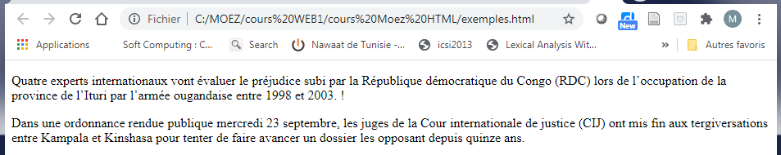
Organisation du texte Les paragraphes
Exemple avec deux paragraphes
<!DOCTYPE html>
<html>
<head>
<meta charset="utf-8" />
<title>Paragraphes</title>
</head>
<body>
<p>Quatre experts internationaux vont évaluer le préjudice subi par la République démocratique du Congo(RDC) lors de l’occupation de la province de l’Ituri par l’armée ougandaise entre 1998 et 2003. !</p>
<p>Dans une ordonnance rendue publique mercredi 23 septembre , les juges de la Cour internationale de justice (CIJ) ont mis fin aux tergiversations entre Kampala et Kinshasa pour tenter de faire avancer un dossier les opposant depuis quinze ans.</p>
</body>
</html>

Slide 22
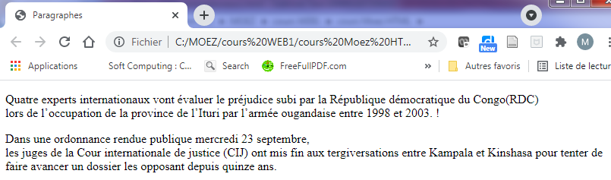
Organisation du texte Les paragraphes
Aller à la ligne dans un paragraphe
C'est une balise orpheline qui sert juste à indiquer qu'on doit aller à la ligne : <br /> . Elle doit obligatoirement être mise à l'intérieur d'un paragraphe.
<!DOCTYPE html>
<html>
<head>
<meta charset="utf-8" />
<title>Paragraphes</title>
</head>
<body>
<p>Quatre experts internationaux vont évaluer le préjudice subi par la République démocratique du Congo(RDC)<br> lors de l’occupation de la province de l’Ituri par l’armée ougandaise entre 1998 et 2003. !</p>
<p>Dans une ordonnance rendue publique mercredi 23 septembre, <br> les juges de la Cour internationale de justice (CIJ) ont mis fin aux tergiversations entre Kampala et Kinshasa pour tenter de faire avancer un dossier les opposant depuis quinze ans.</p>
</body>
</html>

Slide 23
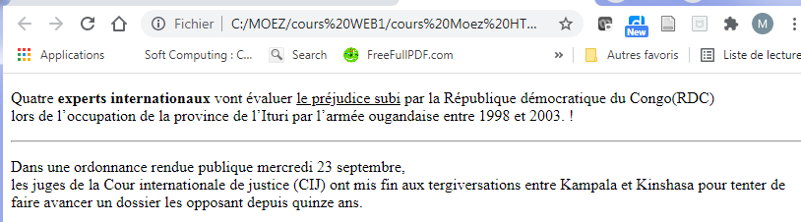
Organisation du texte Les paragraphes
D’autres balises de format du texte
<b>...</b> : pour mettre un texte en gras
<u>...</u> : pour souligner un texte
<i>...</i> : pour mettre un texte en italic
<hr> : pour afficher une ligne horizontale
<!DOCTYPE html>
<html>
<head>
<meta charset="utf-8" />
<title>Paragraphes</title>
</head>
<body>
<p>Quatre <b> experts internationaux </b> vont évaluer <u> le préjudice subi</u> par la République démocratique du Congo(RDC)<br> lors de l’occupation de la province de l’Ituri par l’armée ougandaise entre 1998 et 2003. !</p><hr>
<p>Dans une ordonnance rendue publique mercredi 23 septembre, <br> les juges de la Cour internationale de justice (CIJ) ont mis fin aux tergiversations entre Kampala et Kinshasa pour tenter de faire avancer un dossier les opposant depuis quinze ans.</p>
</body>
</html>

Slide 24
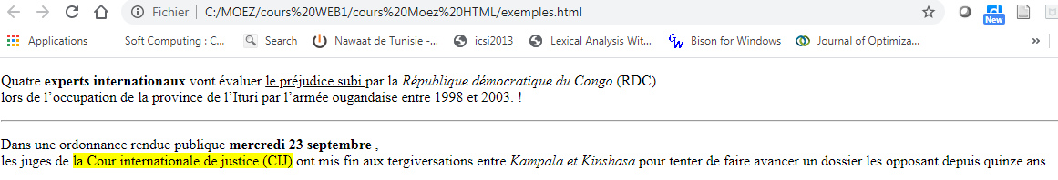
Organisation du texte Les paragraphes
La mise en valeur
<strong>...</strong> : pour mettre un texte bien en valeur
<em>...</em> : pour mettre un texte un peu en valeur
<mark>...</mark> : pour marquer un texte
<!DOCTYPE html>
<html>
<head>
<meta charset="utf-8" />
<title>Paragraphes</title>
</head>
<body>
<p>Quatre <b> experts internationaux </b> vont évaluer <u>le préjudice subi </u> par la <i>République démocratique du Congo</i> (RDC) <br/> lors de l’occupation de la province de l’Ituri par l’armée ougandaise entre 1998 et 2003. !</p> <hr/>
<p>Dans une ordonnance rendue publique <strong> mercredi 23 septembre </strong>,<br/> les juges de <mark>la Cour internationale de justice (CIJ)</mark> ont mis fin aux tergiversations entre <em>Kampala et Kinshasa </em> pour tenter de faire avancer un dossier les opposant depuis quinze ans.</p>
</body>
</html>

Slide 25
Organisation du texte Les paragraphes
Remarque : utiliser la balise <em> a pour conséquence de mettre le texte en italique. Et la balise <strong> a pour conséquence de mettre le texte en gras. En fait, c'est le navigateur qui choisit comment afficher les mots. On lui dit que les mots sont assez ou très importants et, pour faire ressortir cette information, il change l'apparence du texte en utilisant l'italique ou le gras. On pourra décider plus tard, en CSS, d'afficher les mots « importants » d'une autre façon que le gras ou l’italique si on le souhaite.
N'oubliez pas : HTML pour le fond, CSS pour la forme

Slide 26
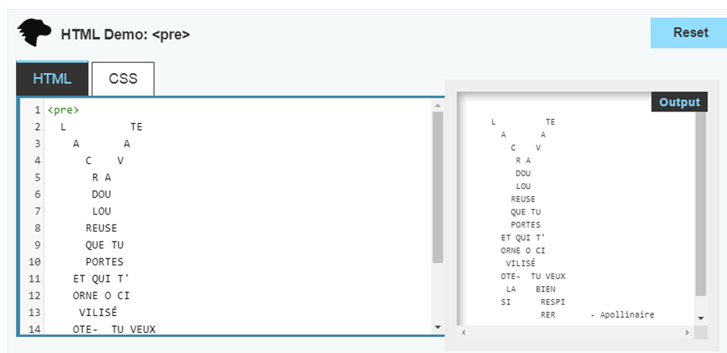
Organisation du texte Les paragraphes
Autres balises de formatage
<abbr> : abréviation
<address> : adresse formatée (en italique)
<cite> : citation (en italique)
<code> : élément de code informatique
<pre> : texte pré-formaté, représente du texte préformaté, généralement écrit avec une police à chasse fixe (dans laquelle tous les caractères ont la même largeur). Le texte est affiché tel quel, les espaces utilisés dans le document HTML seront retranscrits

Slide 27
Organisation du texte Les paragraphes
Autres balises de formatage
<del> : texte supprimé dans un document (barré) <ins> : texte inséré dans un document (souligé) <sub> : texte en indice <sup> : texte en exposant
<!DOCTYPE html>
<html>
<head>
<meta charset="utf-8" />
<title>Formatage</title>
</head>
<body>
<p> Nom et prénom :Moez Hammami <br>
adresse <adress>41 avenue de la liberté bouchoucha </adress> <br>
<cite>Il faut être enthousiaste de son métier pour y exceller. ~ Denis Diderot </cite> <br>
un peu de code <br>
<code>
<pre>
while (N>0)
{
chiff=N%10;
SomChiff = SomChiff + chiff;
N=N/10;
}
</pre>
</code>
ancienne adresse: <del> Ecole Nationale des sciences de l'informatique Manouba </del>
école actuelle : <ins> institut supérieur de gestion <sub> de Tunis</sub> </ins> <br>
</p> </body> </html>

Slide 28
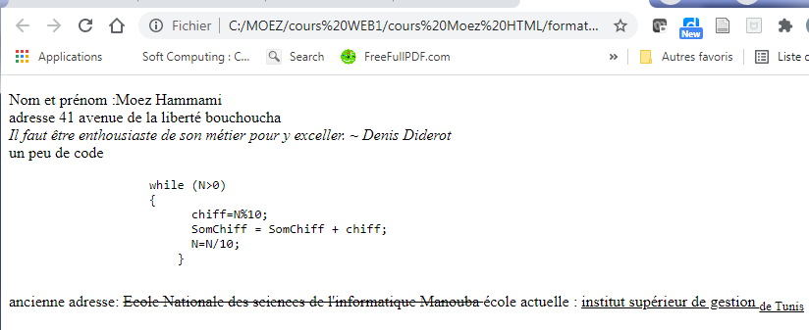
Organisation du texte Les paragraphes

Slide 29
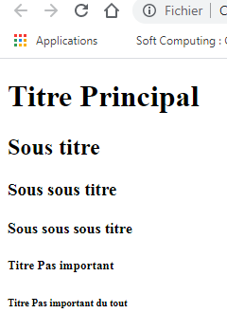
Organisation du texte Les titres
En HTML on a le droit d'utiliser six niveaux de titres différents. On a donc six balises de titres différentes :
<h1> </h1> : signifie « titre très important ». En général, on s'en sert pour afficher le titre de la page au début de celle-ci ;
<h2> </h2> : signifie « titre important » ;
<h3> </h3> : pareil, c'est un titre un peu moins important (un « sous-titre )
<h4> </h4> : titre encore moins important ;
<h5> </h5> : titre pas important ;
<h6> </h6> : titre vraiment, mais alors là vraiment pas important du tout.
<body>
<h1> Titre Principal </h1>
<h2> Sous titre </h2>
<h3> Sous sous titre </h3>
<h4>Sous sous sous titre </h4>
<h5> Titre Pas important</h5>
<h6> Titre Pas important du tout</h6>
</body>

Slide 30
Organisation du texte Les titres
En HTML on a le droit d'utiliser six niveaux de titres différents. On a donc six balises de titres différentes :
<h1> </h1> : signifie « titre très important ». En général, on s'en sert pour afficher le titre de la page au début de celle-ci ;
<h2> </h2> : signifie « titre important » ;
<h3> </h3> : pareil, c'est un titre un peu moins important (un « sous-titre )
<h4> </h4> : titre encore moins important ;
<h5> </h5> : titre pas important ;
<h6> </h6> : titre vraiment, mais alors là vraiment pas important du tout.
Remarque :Ne choisissez pas votre balise de titre en fonction de la taille qu'elle applique au texte ! Il faut impérativement bien structurer sa page en commençant par un titre de niveau 1 ( <h1> ), puis un titre de niveau 2 ( <h2> ), etc. Il ne devrait pas y avoir de sous-titre sans titre principal ! on peut modifier la taille du texte, sa police ou sa couleur, avec CSS un peu plus tard.

Slide 31
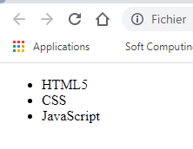
Les listes Listes non ordonnées
<ul>...</ul> : une liste non-ordonnée (non-numérotée)
on va écrire chacun des éléments de la liste entre deux balises <li></li> . Chacune de ces balises doit se trouver entre <ul> et </ul>
<!DOCTYPE html>
<html>
<head>
<meta charset="utf-8" />
<title>Listes</title>
</head>
<body>
<ul>
<li> HTML5 </li>
<li> CSS </li>
<li> JavaScript </li>
</ul>
</body>
</html>

Slide 32
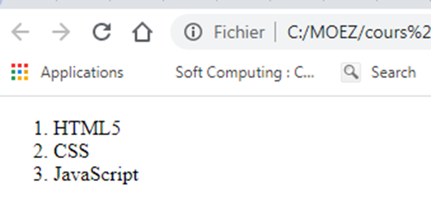
Les listes Listes ordonnées
<ol>...</ol> : une liste ordonnée (numérotée), les éléments de la liste utilisent la même balise <li> utilisée dans la liste non ordonnée
<!DOCTYPE html>
<html>
<head>
<meta charset="utf-8" />
<title>Listes</title>
</head>
<body>
<ol>
<li> HTML5 </li>
<li> CSS </li>
<li> JavaScript </li>
</ol>
</body>
</html>

Slide 33
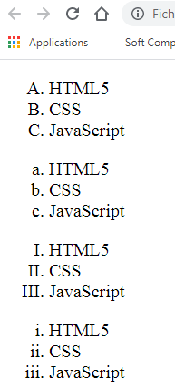
Les listes Listes ordonnées
on veut remplacer les chiffres par des lettres en ajoutant l’attribut type
<!DOCTYPE html>
<html>
<head>
<meta charset="utf-8" />
<title>Listes</title>
</head>
<body>
<ol type='A'>
<li> HTML5 </li>
<li> CSS </li>
<li> JavaScript </li>
</ol>
<ol type='a'>
<li> HTML5 </li>
<li> CSS </li>
<li> JavaScript </li>
</ol>
<ol type='I'>
<li> HTML5 </li>
<li> CSS </li>
<li> JavaScript </li>
</ol>
<ol type='i'>
<li> HTML5 </li>
<li> CSS </li>
<li> JavaScript </li>
</ol>
</body>
</html>

Slide 34
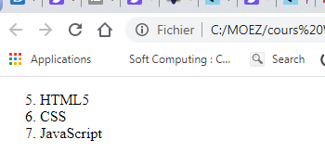
Les listes Listes ordonnées
Pour commencer d’un autre chiffre que 1 on utilise l’attribut start
<!DOCTYPE html>
<html>
<head>
<meta charset="utf-8" />
<title>Listes</title>
</head>
<body>
<ol start=5>
<li> HTML5 </li>
<li> CSS </li>
<li> JavaScript </li>
</ol>
</body>
</html>

Slide 35
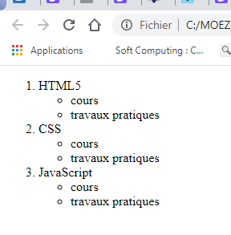
Les listes Listes ordonnées
Il est possible d’imbriquer les listes
<!DOCTYPE html>
<html>
<head>
<meta charset="utf-8" />
<title>Listes</title>
</head>
<body>
<ol>
<li> HTML5 </li>
<ul>
<li> cours </li>
<li> travaux pratiques </li>
</ul>
<li> CSS </li>
<ul>
<li> cours </li>
<li> travaux pratiques </li>
</ul>
<li> JavaScript </li>
<ul>
<li> cours </li>
<li> travaux pratiques </li>
</ul>
</ol>
</body>
</html>

Slide 36
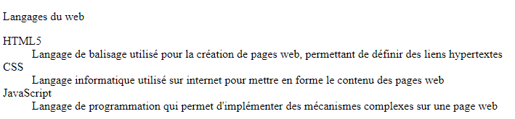
Les listes Liste de description
L'élément HTML <dl> représente une liste de descriptions sous la forme d'une liste de paires associant des termes (fournis par des éléments <dt>) et leurs descriptions ou définitions (fournies par des éléments <dd>). On utilisera par exemple cet élément pour implémenter un glossaire.
<body>
<p>Langages du web </p>
<dl>
<dt>HTML5</dt>
<dd>Langage de balisage utilisé pour la création de pages web, permettant de définir des liens hypertextes</dd>
<dt>CSS</dt>
<dd>Langage informatique utilisé sur internet pour mettre en forme le contenu des pages web</dd>
<dt>JavaScript</dt>
<dd>Langage de programmation qui permet d'implémenter des mécanismes complexes sur une page web</dd>
</dl>
</body>

Slide 37
Images
La balise orpheline <img > permet d’insérer une image (PNG,JPG,GIF, GIF animé..)
Cette balise a deux attributs obligatoires :
src : il permet d'indiquer où se trouve l'image que l'on veut insérer. Vous pouvez soit mettre un chemin absolu (ex. http://www.wolswagen.com/voiture.png ), soit mettre le chemin en relatif. Ainsi, si votre image est dans un sous-dossier images , vous devrez taper : src="images/voiture.png"
alt : cela signifie « texte alternatif ». On doit toujours indiquer un texte alternatif à l'image, c'est-à-dire un court texte qui décrit ce que contient l'image. Ce texte sera affiché à la place de l'image si celle-ci ne peut pas être téléchargée , ou dans les navigateurs de personnes non-voyants. Cela aide aussi les robots des moteurs de recherche pour les recherches d'images. Pour une voiture, on mettrait par exemple alt="Une voiture"
On peut aussi fixer les dimensions de l’image avec les attributs height et width.
Pour ajouter une légende à une image, on ajoute les deux balises figure et figcaption
On peut aussi ajouter une infobulle à l’image qui apparait lorsqu’on passe la souris sur l’image. l'attribut permettant d'afficher une bulle d'aide est title. Cet attribut est facultatif

Slide 38
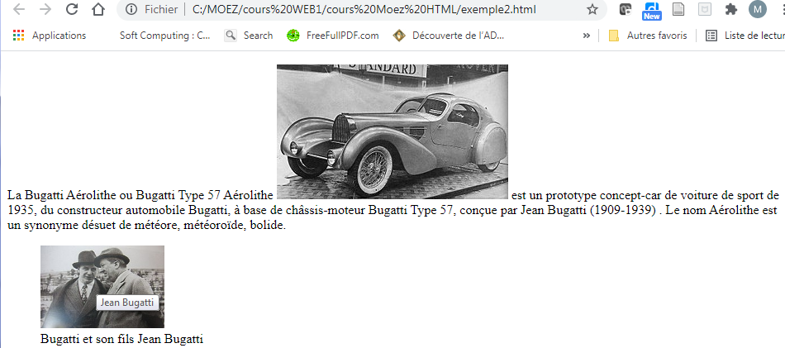
Images
<body>
<p> La Bugatti Aérolithe ou Bugatti Type 57 Aérolithe <img src="https://upload.wikimedia.org/wikipedia/commons/thumb/8/8e/Bugatti_A%C3%A9rolithe_AV.jpg/280px-Bugatti_A%C3%A9rolithe_AV.jpg" alt="voiture bugatti Aerolithe" /> est un prototype concept-car de voiture de sport de 1935, du constructeur automobile Bugatti, à base de châssis-moteur Bugatti Type 57, conçue par Jean Bugatti (1909-1939) . Le nom Aérolithe est un synonyme désuet de météore, météoroïde, bolide.</p>
<figure>
<img src="images/Bugatti_et_son_fils_Jean_Bugatti.jpg" alt="Bugatti et son fils Jean Bugatti" width= 150px height=100px title="Jean Bugatti" />
<figcaption>Bugatti et son fils Jean Bugatti</figcaption>
</figure>
</body>

Slide 39
Images
Il existe un format adapté à chaque image
voici quel format adopter en fonction de l'image que vous avez :
Une photo : utilisez un JPEG.
N'importe quel graphique avec peu de couleurs (moins de 256) : utilisez un PNG 8 bits, ou éventuellement un GIF.
N'importe quel graphique avec beaucoup de couleurs : utilisez un PNG 24 bits.
Une image animée : utilisez un GIF animé.
Les autres formats non cités ici, comme le format BITMAP ( *.bmp ) sont à bannir car bien souvent ils ne sont pas compressés, donc trop gros. Ils ne sont pas du tout adaptés au Web.

Slide 40
Les liens
<a>...</a> : insérer un lien (interne ou externe)
pour créer un lien vers un autre document local ou distant
ou
pour pointer vers un signet (’name’ ou ’id’) dans un document
href est l’attribut de l’élément <a> le plus important puisqu’il indique la destination du lien.
<a href="https://www.lemonde.fr/"> Le Monde </a>
<a href="cv.html"> mon CV </a>
<body>
<h1>Covid-19 : comment mieux identifier les patients à risque de forme sévère </h1>
<p id="top"> Si l’infection au SARS-Cov-2 est le plus souvent peu ou pas symptomatique, environ 5 % des personnes atteintes évoluent vers une forme grave, pouvant aller jusqu’au décès – dont le nombre a dépassé, dimanche 27 septembre, le million dans le monde. Pourquoi certaines vont développer une forme critique, alors que d’autres n’auront que de légers symptômes ou resteront indemnes ? Au-delà des facteurs qui prédisposent à la gravité – âge, sexe (masculin), obésité, diabète… –, le virus touche aussi des personnes sans facteurs de risque. Les chercheurs souhaitent identifier des marqueurs prédictifs de sévérité pour repérer ces malades, l’enjeu étant de trouver des thérapeutiques.
</p>
<p> Deux études coordonnées par Imagine-Institut des maladies génétiques, publiées dans la revue Science jeudi 24 septembre, ont identifié des causes génétiques et immunologiques expliquant respectivement 3,5 % et 10 % des formes graves, et qui entraînent un défaut d’activité des interférons (IFN) de type 1. Ces molécules, en interférant dans la réplication du virus – rôle à l’origine de leur nom –, ont une forte activité antivirale naturelle, déjà connue pour d’autres virus. <a href="#top"> revenir au début de l'article </a>
</p>
</body>

Slide 41
Liens spéciaux
Lien pour télécharger un fichier :
Lien pour ouvrir une nouvelle fenêtre :
Pour définir une base pour tous les liens de la page
Ainsi, on peut simplifier la création de liens
En cliquant sur ce lien, on se redirige vers http://www.isg.rnu.tn/content/informatique-de-gestion
En cliquant sur ce lien, on se redirige vers
http://www.isg.rnu.tn/content/marketing-et-communication
<a href="monfichier.zip">Download</a>
<a href="http://www.isg.rnu.tn/" target="_blank">lien</a>
<base href="http://www.isg.rnu.tn/content/">
<a href="informatique-de-gestion">informatique de gestion</a>
<a href="marketing-et-communication">marketing et communication</a>

Slide 42
Les tableaux
Nous allons commencer par construire des tableaux basiques, puis nous les complexifierons au fur et à mesure : fusion de cellules, division en multiples sections…
Un tableau simple
La première balise à connaître est <table> </table> . C'est cette balise qui permet d'indiquer le début et la fin d'un tableau. Cette balise est de type bloc, il faut donc la placer en dehors d'un paragraphe.
Nous avons aussi besoin des balises :
<tr> </tr> : indique le début et la fin d'une ligne du tableau ;
<td> </td> : indique le début et la fin du contenu d'une cellule.
En HTML, un tableau se construit ligne par ligne. Dans chaque ligne ( <tr> ), on indique le contenu des différentes cellules ( <td> ).

Slide 43
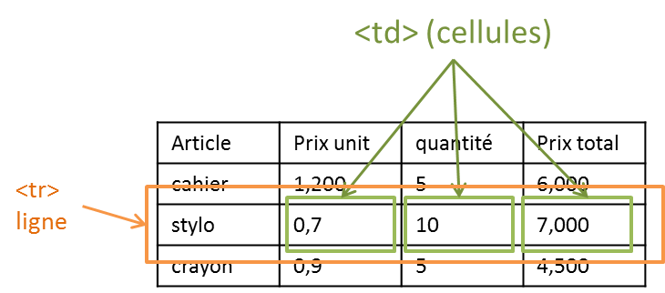
Les tableaux
Schématiquement, un tableau se construit comme à la figure suivante.
Exemple :
On a une balise de ligne ( <tr> ) qui englobe un groupe de cellules ( <td> )

Slide 44
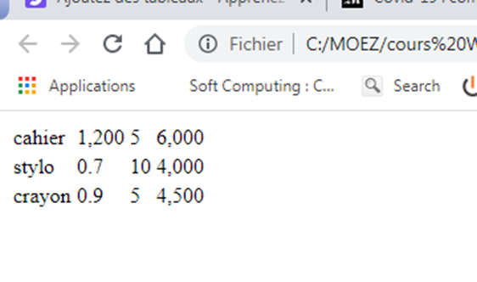
Les tableaux
<!DOCTYPE html>
<html>
<head>
<meta charset="utf-8" />
<title>Tableaux</title>
</head>
<body>
<table>
<tr>
<td>cahier</td>
<td>1,200</td>
<td>5</td>
<td>6,000</td>
</tr>
<tr>
<td>stylo</td>
<td>0.7</td>
<td>10</td>
<td>4,000</td>
</tr>
<tr>
<td>crayon</td>
<td>0.9</td>
<td>5</td>
<td>4,500</td>
</tr>
</table>
</body>
</html>
Le tableau est encore sans entête ni bordure

Slide 45
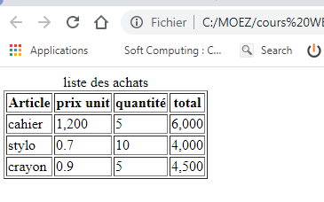
Les tableaux La ligne d'en-tête, la légende et les bordures
<table border="1">
<caption> liste des achats </caption>
<tr>
<th>Article</th>
<th>prix unit</th>
<th>quantité</th>
<th>total</th>
</tr>
<tr>
<td>cahier</td>
<td>1,200</td>
<td>5</td>
<td>6,000</td>
</tr>
<tr>
<td>stylo</td>
<td>0.7</td>
<td>10</td>
<td>4,000</td>
</tr>
<tr>
<td>crayon</td>
<td>0.9</td>
<td>5</td>
<td>4,500</td>
</tr>
</table>
La ligne d'en-tête se crée avec un <tr> comme on l'a fait jusqu'ici, mais les cellules qu'elle contient sont, cette fois, encadrées par des balises <th> et non pas <td>
On va aussi ajouter les bordures avec l’attribut border
On va ajouter une légendre au tableau grâce à la balise <caption>

Slide 46
Les tableaux Fusionner des cellules d’un tableau
Supposons que dans la dernière ligne on veut ajouter le total de la facture
On doit pouvoir ajouter une ligne et fusionner ses trois premières cellules pour afficher le mot « Total »
Pour effectuer une fusion, on rajoute un attribut à la balise <td> . Il faut savoir qu'il existe deux types de fusion :
la fusion de colonnes : c'est ce que nous allons faire dans cet exemple. La fusion s'effectue horizontalement. On utilisera l'attribut colspan ;
la fusion de lignes : là, deux lignes seront groupées entre elles. La fusion s'effectuera verticalement. On utilisera l'attribut rowspan .
nous devons donner une valeur à l'attribut (que ce soit colspan ou rowspan ). Il faut indiquer le nombre de cellules à fusionner entre elles. Dans notre exemple, nous avons fusionné trois cellules :

Slide 47
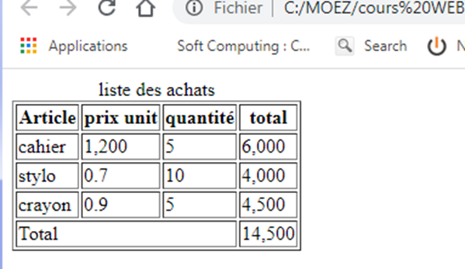
Les tableaux Fusionner des cellules d’un tableau
<table border="1">
<caption> liste des achats </caption>
<tr>
<th>Article</th>
<th>prix unit</th>
<th>quantité</th>
<th>total</th>
</tr>
<tr>
<td>cahier</td>
<td>1,200</td>
<td>5</td>
<td>6,000</td>
</tr>
<tr>
<td>stylo</td>
<td>0.7</td>
<td>10</td>
<td>4,000</td>
</tr>
<tr>
<td>crayon</td>
<td>0.9</td>
<td>5</td>
<td>4,500</td>
</tr>
<tr>
<td colspan = "3">Total</td>
<td>14,500</td>
</tr>
</table>

Slide 48
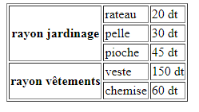
Les tableaux Fusionner des cellules d’un tableau
Nous allons dans cet exemple fusionner des colonnes
<!DOCTYPE html>
<html>
<head>
<meta charset="utf-8" />
<title>Tableaux</title>
</head>
<body>
<table border="1">
<tr>
<th rowspan="3">rayon jardinage</th>
<td>rateau</td>
<td>20 dt</td>
</tr>
<tr>
<td>pelle</td>
<td>30 dt</td>
</tr>
<tr>
<td>pioche</td>
<td>45 dt</td>
</tr>
<tr>
<th rowspan="2">rayon vêtements</td>
<td>veste</td>
<td>150 dt</td>
</tr>
<tr>
<td>chemise</td>
<td>60 dt</td>
</tr>
</table>
</body>
</html>

Slide 49
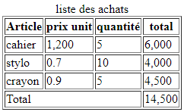
Les tableaux Un tableau structuré
<table border="1">
<caption>liste des achats</caption>
<thead>
<tr>
<th>Article</th>
<th>prix unit</th>
<th>quantité</th>
<th>total</th>
</tr>
</thead>
<tbody>
<tr>
<td>cahier</td>
<td>1,200</td>
<td>5</td>
<td>6,000</td>
</tr>
<tr>
<td>stylo</td>
<td>0.7</td>
<td>10</td>
<td>4,000</td>
</tr>
<tr>
<td>crayon</td>
<td>0.9</td>
<td>5</td>
<td>4,500</td>
</tr>
</tbody>
<tfoot>
<tr>
<td colspan ="3">Total</td>
<td>14,500</td>
</tr>
</tfoot>
</table>
Pour les gros tableaux, il est préférable de les diviser en trois parties afin de faciliter la mise en forme avec CSS:
L’en-tête (en haut) : il se définit avec les balises <thead></thead>
le corps (au centre) : il se définit avec les balises <tbody></tbody>
le pied du tableau (en bas) : il se définit avec les balises <tfoot></tfoot>
Pour l’instant l’affichage ne change pas mais avec l’utilisation de CSS chaque partie pourra avoir un format spécifique

Slide 50
Les tableaux Autres attributs de la balise <table>
padding : espace entre le contenu de la cellule et les frontières (la bordure)
border-spacing : espace entre les cellules
width : pour définir la largeur
height : pour la hauteur
align : pour l’alignement du texte dans une cellule
valign : pour l’alignement vertical du texte dans une cellule
Remarque
Les tables ont été largement utilisées dans le passé pour organiser les pages des sites web. Cet usage est aujourd’hui obsolète et absolument découragé.
On utilise pour cela les balises <div> et les styles CSS qui seront vus plus loin.

Slide 51
Les formulaires
Une page HTML peut être enrichie par des formulaires interactifs, qui permettent aux utilisateurs de renseigner des informations : saisir du texte, sélectionner des options, valider avec un bouton… le traitement des résultats doit s'effectuer dans un autre langage, par exemple le JavaScript, Php
Création du formulaire
Il faut commencer par utiliser la balise <form>. C'est la balise principale du formulaire, elle permet d'en indiquer le début et la fin.
<form method="post ou get" action="page web destination"></form>

Slide 52
Les formulaires Les attributs d’un formulaire
<form method="post ou get" action="page web destination"> </form>
method : concerne l’envoi de données et peut prendre deux valeurs.
get : non fréquemment utilisée car limitée à 255 caractères. En plus, les informations envoyées seront visibles dans la zone d’adresse.
post : plus utilisée que get car elle permet d’envoyer un grand nombre d’informations et les données saisies dans le formulaire ne transitent pas par la barre d’adresse.
action : indique l’adresse de la page où du programme qui va traiter les informations (généralement avec un langage autre que HTML, php par exemple). C'est cette page qui sera appelée lorsque le visiteur cliquera sur le bouton d'envoi du formulaire.
<form method="post" action="traitement.php">

Slide 53
Les formulaires Les zones de saisie basiques
Il suffit de donner à l'attribut type de la balise <input />
Une zone de saisie monoligne : on ne peut y écrire qu'une seule ligne. Elle sert à saisir des textes courts, par exemple un pseudo
On peut donner un nom au champ pour pouvoir ultérieurement traiter son contenu
On peut associer un libellé à une zone de saisie : dans l’attribut for on mentionne le id de la zone input qu’on veut libeller.
l'id est utilisé pour identifier l'élément HTML pour pouvoir y accéder et le manipuler. Il est donc unique pour cet élément. Le name , lui, réfère à la variable du formulaire que l’élément concerne. Ici, il n’y a qu’un seul élément qui pourra référer à la variable « nom zone texte » ; name et id auront donc la même valeur. Mais lorsque nous utiliserons des checkbox ou des radio , plusieurs éléments correspondront à la même variable. Par exemple, la variable couleur avec un élément pour rouge, un pour bleu et un pour vert. Ils auront donc le même name , mais pas le même id .
<input type="text" name="nom zone texte">
<label for="nom">Nom :</label>
<input type="text" name="nom" id="nom">

Slide 54
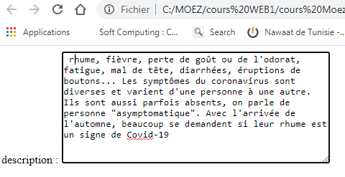
Les formulaires Les zones de saisie basiques
Une zone de saisie multiligne : cette zone de texte permet d'écrire une quantité importante de texte sur plusieurs lignes. Pour créer une zone de texte multiligne, on change de balise : nous allons utiliser <textarea> </textarea>
on peut ajouter les attributs rows et cols à la balise <textarea> . Le premier indique le nombre de lignes de texte qui peuvent être affichées simultanément, et le second la largeur visible de la zone texte.
<textarea name="nom zone texte" id="identifiant"></textarea>
<label for="description">description :</label>
<textarea name= "description" id="description" rows="10" cols="50"></textarea>

Slide 55
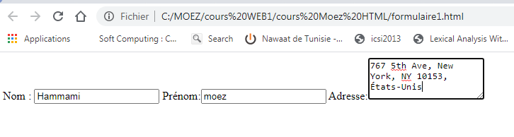
Les formulaires Les zones de saisie basiques
Avec HTML 5, les 3 écritures suivantes sont équivalentes
Voici un exemple contenant une zone de saisie texte et une zone multi-ligne
<input type=text value=John>
<input type="text" value="John">
<input type='text' value='John'>
<!DOCTYPE html>
<html>
<head>
<meta charset="utf-8" />
<title>Moez Hammami - Le Site Web</title>
</head>
<body>
<label for="nom">Nom :</label> <input type="text" name="nom" id="nom">
<label for="prenom">Prénom :</label> <input type="text" name="prenom" id="prenom">
<label for="adresse">Adresse :</label> <textarea name="adresse" id="adresse"></textarea>
</body>
</html>

Slide 56
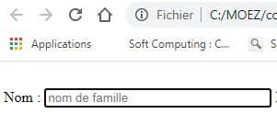
Les formulaires Les zones de saisie basiques
Quelques attributs supplémentaires
on peut agrandir le champ avec size ;
on peut limiter le nombre de caractères que l'on peut saisir avec maxlength ;
on peut pré-remplir le champ avec une valeur par défaut à l'aide de value ;
on peut donner une indication sur le contenu du champ avec placeholder . Cette indication disparaîtra dès que le visiteur aura cliqué à l'intérieur du champ.
Exemple
<label for="nom">Nom :</label><input type="text" name="nom" id="nom" placeholder="nom de famille" size="30" maxlenght="10">

Slide 57
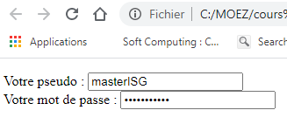
Les formulaires Les zones de saisie basiques
Zone de mot de passe c'est-à-dire une zone où on ne voit pas à l'écran les caractères saisis.
Pour créer ce type de zone de saisie, utilisez l'attribut type="password"
<form method="post" action ="traitement.php">
<p>
<label for="pseudo"> Votre pseudo :</label>
<input type="text" name="pseudo" id="pseudo">
<br>
<label for="pass">Votre mot de passe :</label>
<input type="password" name="pass" id="pass">
</p>
</form>

Slide 58
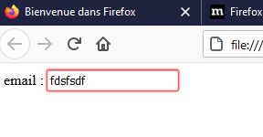
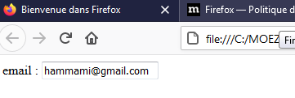
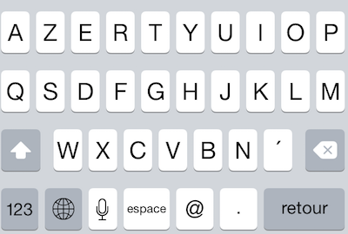
Les formulaires Les zones de saisie basiques
E-mail
Pour créer ce type de zone de saisie, utilisez l'attribut type=email"
le champ vous semblera a priori identique, mais votre navigateur sait désormais que l'utilisateur doit saisir une adresse e-mail. Il peut afficher une indication si l'adresse n'est pas un e-mail ; c'est ce que fait Firefox, par exemple
Certains navigateurs, comme les navigateurs mobiles sur iPhone et Android, affichent un clavier adapté à la saisie d'e-mail (figure suivante).
<label for="email">email :</label>
<input type="email">

Slide 59
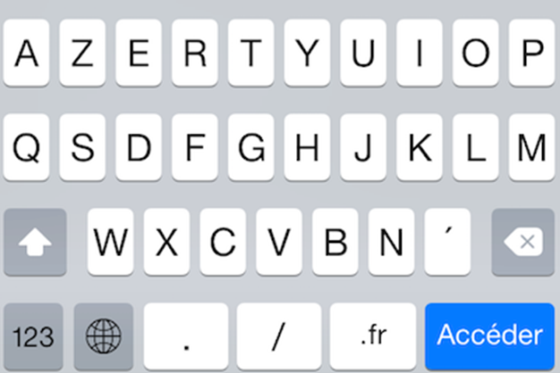
Les formulaires Les zones de saisie basiques
Une URL
Le navigateur comprend bel et bien que le visiteur est censé saisir une adresse. Les navigateurs mobiles affichent par exemple un clavier adapté à la saisie d'URL (figure suivante).
<input type="url">
Clavier de saisie d'URL sur iPhone

Slide 60
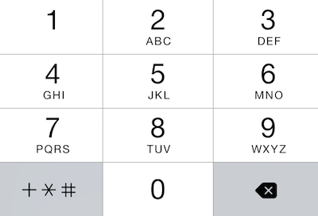
Les formulaires Les zones de saisie basiques
Numéro de téléphone Ce champ est dédié à la saisie de numéros de téléphone :
Sur iPhone, par exemple, un clavier adapté s'affiche lorsqu'on doit remplir le champ (figure suivante).
<label for="Tel">numéro de téléphone :</label>
<input type="tel">
Clavier de saisie de numéro de téléphone sur un iPhone

Slide 61
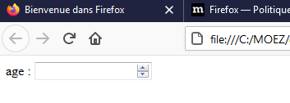
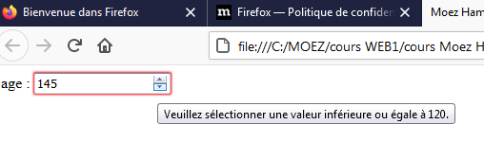
Les formulaires Les zones de saisie basiques
Nombre permet de saisir un nombre entier :
On peut personnaliser le fonctionnement du champ avec les attributs suivants :
min : valeur minimale autorisée ;
max : valeur maximale autorisée ;
step : c'est le « pas » de déplacement. Si vous indiquez un pas de 2, le champ n'acceptera que des valeurs de 2 en 2 (par exemple 0, 2, 4, 6…).
<label for="age">age :</label>
<input type="number" id="age">
<label for="age">age :</label>
<input type="number" name=age id="age" min=0 max=120 step=2>

Slide 62
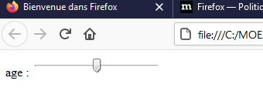
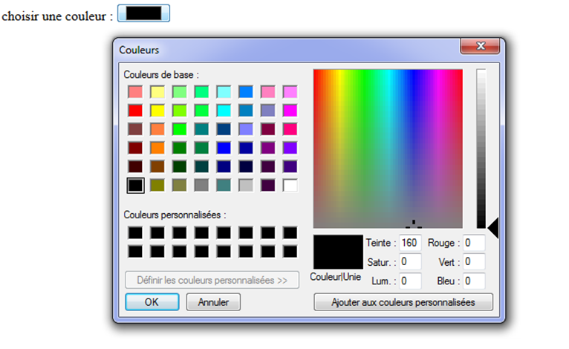
Les formulaires Les zones de saisie basiques
Un curseur Le type range permet de sélectionner un nombre avec un curseur (aussi appelé slider), On peut utiliser là aussi les attributs min , max et step pour restreindre les valeurs disponibles.
comme à la figure suivante
Une couleur : le type color
<label for="age">age :</label>
<input type="range" id="age">
<label for="couleur">choisir une couleur :</label>
<input type="color" id="couleur">

Slide 63
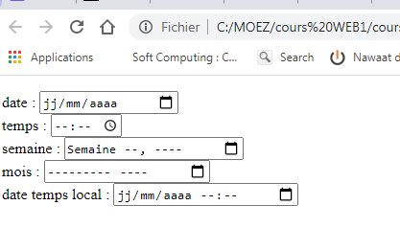
Les formulaires Les zones de saisie basiques
Une date : Différents types de champs de sélection de date existent :
date : pour la date (05/08/2020 par exemple) ;
time : pour l'heure (14:20 par exemple) ;
week : pour la semaine ;
month : pour le mois ;
datetime-local pour la date et l'heure (sans gestion du décalage horaire).
<form method="post" action ="traitement.php">
<p>
<label for="date"> date :</label>
<input type="date" name="date" id="date">
<br>
<label for="temps">temps :</label>
<input type="time" name="temps" id="temps">
<br>
<label for="semaine">semaine :</label>
<input type="week" name="semaine" id="semaine">
<br>
<label for="mois">mois :</label>
<input type="month" name="mois" id="mois">
<br>
<label for="date_temps_local">date temps local :</label>
<input type="datetime-local" name="date_temps_local" id="date_temps_local">
</p>
</form>

Slide 64
Les formulaires Les zones de saisie basiques
Une zone de recherche : On peut créer un champ de recherche comme ceci :
Le navigateur décide ensuite comment afficher le champ de recherche. Ainsi, il peut ajouter une petite loupe au champ pour signifier que c'est un champ de recherche, et éventuellement suggérer les dernières recherches effectuées par le visiteur.
<input type="search" name="search" id="search">

Slide 65
Les formulaires Les éléments d'options
Ce sont des éléments qui demandent au visiteur de faire un choix parmi une liste de possibilités. Nous allons passer en revue :
les cases à cocher
les zones d'options
les listes déroulantes
Les data list

Slide 66
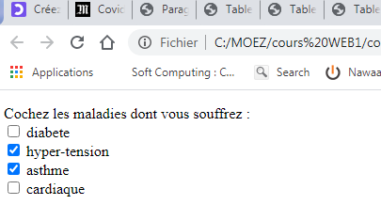
Les formulaires Les éléments d'options
Les cases à cocher
Pour créer une case à cocher, nous allons réutiliser la balise <input /> , en spécifiant cette fois le type checkbox :
<form method="post" action ="traitement.php">
<p> Cochez les maladies dont vous souffrez: <br>
<input type="checkbox" name="diabete" id="diabete"><label for="diabete">diabete</label><br>
<input type="checkbox" name="hyper-tension" id="hyper-tension"><label for="hyper-tension">hyper-tension</label><br>
<input type="checkbox" name="asthme" id="asthme"><label for="asthme">asthme</label><br>
<input type="checkbox" name="cardiaque" id="cardiaque"><label for="cardiaque">cardiaque</label><br>
</p>
</form>
On peut donner un nom différent à chaque case à cocher, cela permettra d'identifier plus tard lesquelles ont été cochées par le visiteur.
On peut faire en sorte qu'une case soit cochée par défaut, avec l'attribut checked :

Slide 67
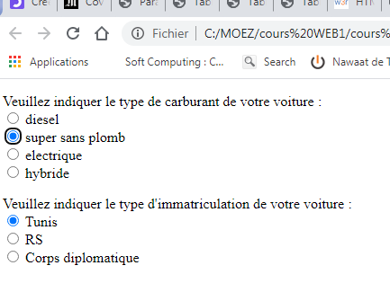
Les formulaires Les éléments d'options
Les zones d'options (radio) Les zones d'options permettent de faire un choix (et un seul) parmi une liste de possibilités. Elles ressemblent un peu aux cases à cocher, elles doivent être organisées en groupes. Les options d'un même groupe possèdent le même nom ( name ), mais chaque option doit avoir une valeur ( value ) différente.
La balise à utiliser est toujours un <input /> , avec cette fois la valeur radio pour l'attribut type .
<form method="post" action ="traitement.php">
<p> veuillez indiquer le type de carburant de votre voiture: <br>
<input type="radio" name="carburant" value="diesel" id="diesel"><label for="diesel">diesel</label><br>
<input type="radio" name="carburant" value="super sans plomb" id="super sans plomb">
<label for="super sans plomb">super sans plomb</label><br>
<input type="radio" name="carburant" value="electrique" id="electrique"><label for="electrique">electrique</label><br>
<input type="radio" name="carburant" value="hybride" id="hybride"><label for="hybride">hybride</label><br>
</p>
<p> veuillez indiquer le type d'immatriculation de votre voiture: <br>
<input type="radio" name="immatriclation" value="Tunis" id="Tunis"><label for="Tunis">Tunis</label><br>
<input type="radio" name="immatriclation" value="RS" id="RS"><label for="RS">RS</label><br>
<input type="radio" name="immatriclation" value="Corps diplomatique" id="Corps diplomatique">
<label for="Corps diplomatique">Corps diplomatique</label><br>
</p>
</form>

Slide 68
Les formulaires Les éléments d'options
Les zones d'options (radio)
<form method="post" action ="traitement.php">
<p> veuillez indiquer le type de carburant de votre voiture: <br>
<input type="radio" name="carburant" value="diesel" id="diesel"><label for="diesel">diesel</label><br>
<input type="radio" name="carburant" value="super sans plomb" id="super sans plomb">
<label for="super sans plomb">super sans plomb</label><br>
<input type="radio" name="carburant" value="electrique" id="electrique"><label for="electrique">electrique</label><br>
<input type="radio" name="carburant" value="hybride" id="hybride"><label for="hybride">hybride</label><br>
</p>
<p> veuillez indiquer le type d'immatriculation de votre voiture: <br>
<input type="radio" name="immatriclation" value="Tunis" id="Tunis"><label for="Tunis">Tunis</label><br>
<input type="radio" name="immatriclation" value="RS" id="RS"><label for="RS">RS</label><br>
<input type="radio" name="immatriclation" value="Corps diplomatique" id="Corps diplomatique">
<label for="Corps diplomatique">Corps diplomatique</label><br>
</p>
</form>
Vous noterez que cette fois on a choisi un id différent de name.
En effet, les valeurs de name étant identiques, on n'aurait pas pu les différencier car un id doit être unique

Slide 69
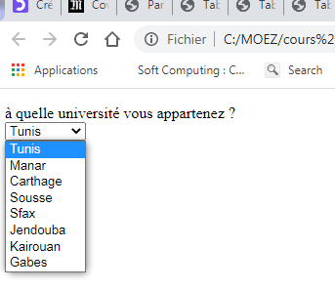
Les formulaires Les éléments d'options
Les listes déroulantes : Les listes déroulantes sont un autre moyen élégant de faire un choix parmi plusieurs possibilités. Le fonctionnement est un peu différent. On va utiliser la balise <select> </select> qui indique le début et la fin de la liste déroulante. On ajoute l'attribut name à la balise pour donner un nom à la liste.
Puis, à l'intérieur du <select> </select> , nous allons placer plusieurs balises <option> </option> (une par choix possible). On ajoute à chacune d'elles un attribut value pour pouvoir identifier ce que le visiteur a choisi.
Voici un exemple d'utilisation :
<p>
<label for="universite">à quelle université vous appartenez ?</label><br>
<select name="universite" id="universite">
<option value="Tunis">Tunis </option>
<option value="Manar">Manar </option>
<option value="Carthage">Carthage </option>
<option value="Sousse">Sousse </option>
<option value="sfax">Sfax </option>
<option value="Jendouba">Jendouba </option>
<option value="Kairouan">Kairouan </option>
<option value="Gabes">Gabes </option>
</select>
</p>

Slide 70
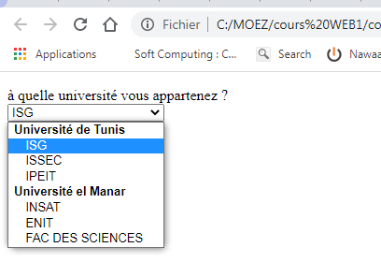
Les formulaires Les éléments d'options
Les listes déroulantes :
Si vous voulez qu'une option soit sélectionnée par défaut, utilisez cette fois l'attribut selected :
Vous pouvez aussi grouper vos options avec la balise <optgroup> </optgroup> . Dans notre exemple, pourquoi ne pas séparer les instituts en fonction de leur université.
<p>
<label for="universite">à quelle université vous appartenez ?</label><br>
<select name="universite" id="universite">
<optgroup label="Université de Tunis">
<option value="ISG">ISG </option>
<option value="ISSEC">ISSEC </option>
<option value="IPEIT">IPEIT </option>
</optgroup>
<optgroup label="Université el Manar">
<option value="INSAT">INSAT </option>
<option value="ENIT">ENIT </option>
<option value="FAC DES SCIENCES">FAC DES SCIENCES </option>
</optgroup>
</select>
</p>

Slide 71
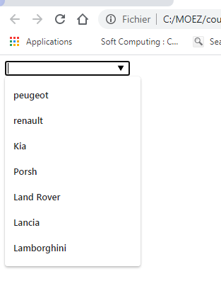
Les formulaires Les éléments d'options
Les data List : <datalist> est un élément de formulaire permettant de lier une liste de choix à un élément input. Il est voué à fournir des fonctionnalités d'auto-complétion ou d'auto-suggestion
Exemple
<body>
<input list="voitures" name="voitures">
<datalist id="voitures">
<option value="peugeot"></option>
<option value="renault"></option>
<option value="Kia"></option>
<option value="Porsh"></option>
<option value="Land Rover"></option>
<option value="Lancia"></option>
<option value="Lamborghini"></option>
</datalist>
</body>

Slide 72
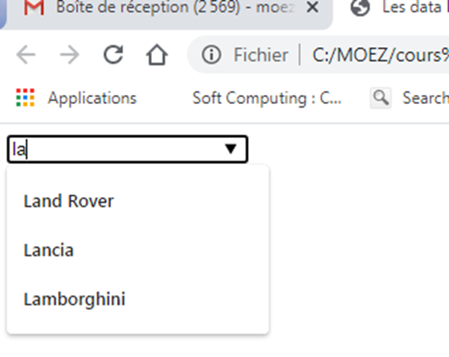
Les formulaires Les éléments d'options
Les data List : <datalist> est un élément de formulaire permettant de lier une liste de choix à un élément input. Il est voué à fournir des fonctionnalités d'auto-complétion ou d'auto-suggestion
Exemple
<body>
<input list="voitures" name="voitures">
<datalist id="voitures">
<option value="peugeot"></option>
<option value="renault"></option>
<option value="Kia"></option>
<option value="Porsh"></option>
<option value="Land Rover"></option>
<option value="Lancia"></option>
<option value="Lamborghini"></option>
</datalist>
</body>
Quand on tape la chaine « La » la fonction d’auto-complétion affiche les mots commençant par « La »

Slide 73
Les formulaires autres attributs
required : pour indiquer qu’un champ est obligatoire
autofocus : pour placer le curseur dans cet élément dès le chargement de la page
autocomplete : Une chaîne de caractères qui indique le type d'autocomplétion à utiliser. Cette autocomplétion peut notamment provenir des valeurs précédemment saisies dans le champ. D'autres méthodes plus complexes peuvent être utilisées : un navigateur pourra par exemple interagir avec la liste des contacts de l'appareil afin de proposer l'autocomplétion pour les adresses électroniques.
placeholder : pour afficher un message indicatif dans un champ
readonly : pour rendre le champ en lecture seule

Slide 74
Les formulaires Finaliser et envoyer le formulaire
Regrouper les champs: Lorsque le nombre de champs à saisir est grand et varié il est utile de les regrouper au sein de plusieurs balises <fieldset>. Chaque <fieldset> peut contenir une légende avec la balise <legend>
<form method="post" action="traitement.php">
<fieldset>
<legend>coordonnées</legend> <!-- Titre du fieldset -->
<label for="nom"> nom :</label> <input type="text" name="nom" id="nom" />
<label for="prenom">prénom :</label> <input type="text" name="prenom" id="prenom" />
<label for="email">e-mail :</label> <input type="email" name="email" id="email" />
</fieldset>
<fieldset>
<legend>niveau d'étude</legend> <!-- Titre du fieldset -->
<p>
<input type="radio" name="niveau" value="primaire" id="primaire" /> <label for="primaire">Niveau primaire</label><br/>
<input type="radio" name="niveau" value="secondaire" id="secondaire" /> <label for="secondaire">Niveau secondaire</label><br/>
<input type="radio" name="niveau" value="Licence" id="Licence" /> <label for="Licence">Licence </label><br/>
<input type="radio" name="niveau" value="Master" id="Master" /> <label for="Master">Master</label><br/>
<input type="radio" name="niveau" value="Doctorat" id="Doctorat" /> <label for="Doctorat">Doctorat</label><br/>
</p>
<p>
<label for="specialite">veuillez préciser votre spécialité ainsi que vos compétences :</label>
<textarea name="specialite" id="specialite" cols="20" rows="4"></textarea>
</p>
</fieldset>
</form>

Slide 75
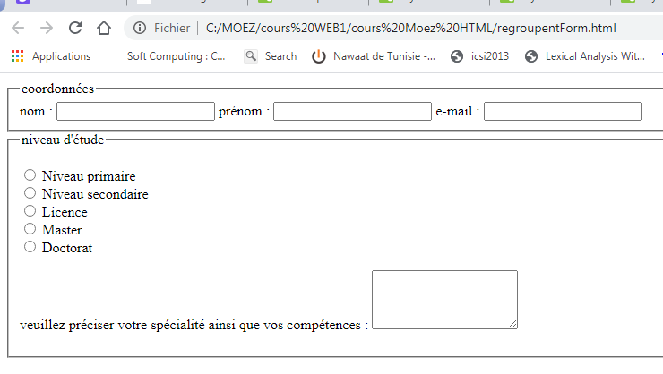
Les formulaires Finaliser et envoyer le formulaire
Regrouper les champs: Lorsque le nombre de champs à saisir est grand et varié il est utile de les regrouper au sein de plusieurs balises <fieldset>. Chaque <fieldset> peut contenir une légende avec la balise <legend>

Slide 76
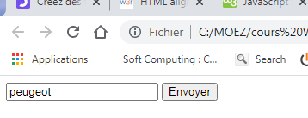
Les formulaires Finaliser et envoyer le formulaire
Le bouton d'envoi : Le bouton est créé avec la balise <input /> . Elle existe en quatre versions :
type="submit" : le principal bouton d'envoi de formulaire. C'est celui que vous utiliserez le plus souvent. Le visiteur sera conduit à la page indiquée dans l'attribut action du formulaire ;
type="reset" : remise à zéro du formulaire ;
type="image" : équivalent du bouton submit , présenté cette fois sous forme d'image. Rajoutez l'attribut src pour indiquer l'URL de l'image ;
type="button" : bouton générique, qui n'aura (par défaut) aucun effet. En général, ce bouton est géré en JavaScript pour exécuter des actions sur la page.
On peut changer le texte affiché à l'intérieur des boutons avec l'attribut value .
<body>
<form method="post" action="traitement.php">
<input list="voitures" name="voitures">
<datalist id="voitures">
<option value="peugeot"></option>
<option value="renault"></option>
<option value="Kia"></option>
<option value="Porsh"></option>
<option value="Land Rover"></option>
<option value="Lancia"></option>
<option value="Lamborghini"></option>
</datalist>
<input type="submit" value="envoyer">
</form>
</body>

Slide 77
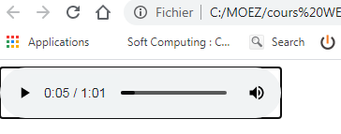
Les fichiers audios
On utilise la balise <audio> pour insérer un controle audio dans la page :
Pour écouter la musique il faut enrichir la balise par certains attributs :
controls : cet attribut est indisponsable pour ajouter les boutons « Lecture », « Pause » et la barre de défilement
width : pour modifier la largeur de l'outil de lecture audio ;
loop : la musique sera jouée en boucle ;
autoplay : la musique sera jouée dès le chargement de la page
preload : indique si la musique peut être préchargée dès le chargement de la page ou non. Cet attribut peut prendre les valeurs :
auto (par défaut) : le navigateur décide s'il doit précharger toute la musique, uniquement les métadonnées ou rien du tout,
metadata : charge uniquement les métadonnées (durée, etc.),
none : pas de préchargement. Utile si vous ne voulez pas gaspiller de bande passante sur votre site.
<audio src="musique.mp3"></audio>
<audio src="musique.mp3" controls></audio>

Slide 78
Les fichiers audios
Avant de fermer la balise on peut ajouter un message pour proposer une solution de secours pour les navigateurs qui ne gèrent pas cette nouvelle balise.
Le navigateur ne gère pas le MP3, comment faire ? Il faut proposer plusieurs versions du fichier audio.
<audio src="musique.mp3" controls>Veuillez mettre à jour votre navigateur!</audio>
<audio controls>
<source src="musique.mp3">
<source src="musique.ogg">
</audio>

Slide 79
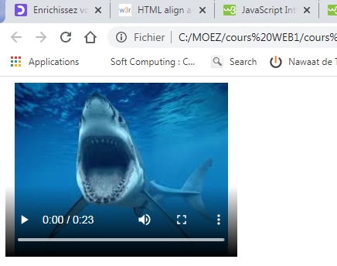
Insertion d'une vidéo
On utilise la balise <video> pour insérer une vidéo dans la page :
attributs:
poster : image à afficher à la place de la vidéo tant que celle-ci n'est pas lancée.
controls : pour ajouter les boutons « Lecture », « Pause » et la barre de défilement.
width : pour modifier la largeur de la vidéo.
height : pour modifier la hauteur de la vidéo.
loop : la vidéo sera jouée en boucle.
autoplay : la vidéo sera jouée dès le chargement de la page.
preload : (voir audio)
<video src="wild.mp4" controls poster="wild.jpg" width="300"></video>

Slide 80
Insertion d'une vidéo
Attention Les navigateurs ne supportent pas tous les formats vidéos existants
Pour éviter ce problème : définir plusieurs formats :
<video controls>
<source src="wild.mp4">
<source src="wild.webm">
<source src="wild.ogv">
</video>

Slide 81

Insertion d'une vidéo
Une deuxième solution consiste à héberger la vidéo sur YouTube, copier le code d’intégration en cliquant droite sur la vidéo.
<iframe width="790" height="444" src="https://www.youtube.com/embed/SKwgsZC3qd0" title="YouTube video player" frameborder="0" allow="accelerometer; autoplay; clipboard-write; encrypted-media; gyroscope; picture-in-picture" allowfullscreen></iframe>

Slide 82

Integration d’objets (fichiers pdf, flash)
La balise object permettant d’intégrer plusieurs types de contenu dans un document HTML
(compatible avec tous les navigateurs mais dépréciée depuis 2015 on utilise plutôt iframe)
<!DOCTYPE html>
<html>
<head>
<title>Index</title>
</head>
<body>
<p> article </p>
<object width="400" height="200" data="AICCSA 2.pdf"></object>
</body>
</html>

Slide 83

Les frames
Le tag <frameset> était utilisé en HTML 4 pour définir les frames mais il n’est plus utilisé dans HTML5.
Dans html5 on utilise pluôt <iframe>
On utilise la balise <iframe> pour intégrer un autre document ou page web dans le document HTML courant
<body>
<iframe src="https://www.marmiton.org/" title="marmitons" width="400px" height="300px">
</iframe>
</body>

Slide 84
Structuration d’une page web Les balises structurantes de HTML5
Généralement une page web est constituée d'un en-tête (tout en haut), de menus de navigation (en haut ou sur les côtés), de différentes sections au centre… et d'un pied de page (tout en bas).
Dans HTML5 on a introduit de nouvelles balises HTML dédiées à la structuration du site.
Il ne s’agit pas ici de faire la mise en page il s’agit plutôt de préparer notre document HTML pour être mis en page avec CSS.

Slide 85
Structuration d’une page web Les balises structurantes de HTML5
<header> : l'en-tête
La plupart des sites web possèdent en général un en-tête, appelé header en anglais. On y place généralement un logo, une bannière, le slogan de votre site…
Vous devrez placer ces informations à l'intérieur de la balise <header> :
<header>
<!-- Placez ici le contenu de l'en-tête de votre page -->
</header>

Slide 86

Structuration d’une page web Les balises structurantes de HTML5
<header> : l'en-tête

Slide 87

Structuration d’une page web Les balises structurantes de HTML5
<footer> : le pied de page
Le pied de page se trouve en général tout en bas du document. On y trouve des informations comme des liens de contact, le nom de l'auteur, les droits d’auteur etc
<footer>
<!-- Placez ici le contenu du pied de page -->
</footer>

Slide 88

Structuration d’une page web Les balises structurantes de HTML5
<nav> : principaux liens de navigation
La balise <nav> doit regrouper tous les principaux liens de navigation du site. On y placera par exemple le menu principal de votre site.
Généralement, le menu est réalisé sous forme de liste à puces à l'intérieur de la balise <nav> :
<body>
<nav>
<ul>
<li><a href="index.html">Accueil</a></li>
<li><a href="actualite.html">Actualités</a></li>
<li><a href="economie.html">économie</a></li>
<li><a href="videos.html">Vidéos</a></li>
<li><a href="opinion.html">Opinion</a></li>
<li><a href="culture.html">culture</a></li>
<li><a href="MLeMAG.html">M Le Mag</a></li>
<li><a href="services.html">Services</a></li>
</ul>
</nav>
</body>

Slide 89

Structuration d’une page web Les balises structurantes de HTML5
<nav> : principaux liens de navigation
<body>
<nav>
<ul>
<li><a href="index.html">Accueil</a></li>
<li><a href="actualite.html">Actualités</a></li>
<li><a href="economie.html">économie</a></li>
<li><a href="videos.html">Vidéos</a></li>
<li><a href="opinion.html">Opinion</a></li>
<li><a href="culture.html">culture</a></li>
<li><a href="MLeMAG.html">M Le Mag</a></li>
<li><a href="services.html">Services</a></li>
</ul>
</nav>
</body>

Slide 90

Structuration d’une page web Les balises structurantes de HTML5
<section> : une section de page
La balise <section> sert à regrouper des contenus en fonction de leur thématique. Elle englobe généralement une portion du contenu au centre de la page.
<section>
<h1>inspirez l'europe</h1>
<p>teste de description</p>
</section>
<section>
<h1>devenez ambassadeur de parlement et citoyen</h1>
<p>texte de description </p>
</section>

Slide 91

Structuration d’une page web Les balises structurantes de HTML5
<aside> : informations complémentaires
La balise <aside> est conçue pour contenir des informations complémentaires au document que l'on visualise. Ces informations sont généralement placées sur le côté.
<aside>
<!-- Placez ici des informations complémentaires -->
</aside>

Slide 92

Structuration d’une page web Les balises structurantes de HTML5
<article> : un article indépendant
Il est le plus souvent utilisé pour contenir des informations qui peuvent être distribuées indépendamment du reste du site ou de l'application dans laquelle elles apparaissent
<article class="forecast">
<h1>weather forecast for Seattle </h1>
<article class="day-forecast">
<h2>03 March 2018</h2>
<p>Rain.</p>
</article>
<article>
<h2>04 March 2018</h2>
<p>Periods of rain.</p>
</article>
<article class="day-forecast">
<h2>05 March 2018</h2>
<p>Heavy rain.</p>
</article>
</article>

Slide 93

Structuration d’une page web Les balises structurantes de HTML5
Résumé
Voici un schéma qui résume la structuration des pages web

